Slide 1
الدرس العاشر : العناصر والمركبات والمخاليط

Slide 2
الدرس العناصر والمركبات والمخاليط
10
في هذا الدرس
المفردات الجديدة
الأهمية
الأهداف
العنصر وأمثله عليه
الجدول الدوري
العدد الذري
النظائر
العدد الكتلي
الكتلة الذرية
خواص الفلزات
خواص أشباه الفلزات
خواص اللافلزات
المركب وأمثلة عليه
المخلوط وأمثله عليه
المخلوط المتجانس
المخلوط غير المتجانس
جميع الأجسام مكونة من عناصر محددة في الجدول الدوري .
تصنف الأطعمة التي نأكلها والمواد التي نستخدمها إلى مخاليط ومركبات .
تصف العلاقة بين العناصر والجدول الدوري .
توضح المقصود بكل من الكتلة الذرية والعدد الذري .
تفسر وجود النظائر .
تقارن بين كل من الفلزات واللافلزات وأشباه الفلزات .
تقارن بين أنواع مختلفة من المخاليط .
مراجعة المفردات
الصيغة الكيميائية : تبين العناصر وعدد الذرات التي يتكون منها المركب .
الكتلة : مقدار ما يحويه الجسم من مادة .
Notes:
للمعلم:
الربط مع المعرفة السابقة:
التصنيف: حضر الطلبة على تذكر عدد المرات التي طلب منهم فيها تصنيف الأشياء الى مجموعات، من مثل تصنيف الملابس حسب الألوان الفاتحة والغامقة، أو حسب قياساتها.سيتعلم الطلبة في هذا الدرس كيفية تصنيف المواد تبعا لخصائص معينة، وكيفية حدوث التغيرات في هذه الخصائص.

Slide 3
شرح الدرس
الدرس العناصر والمركبات والمخاليط
10
العناصر
الجدول الدوري
تحديد الخصائص
تصنيف العناصر
المركبات
المخاليط

Slide 4
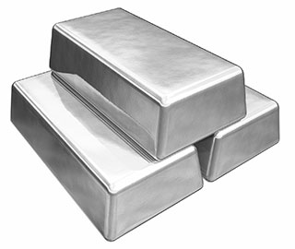
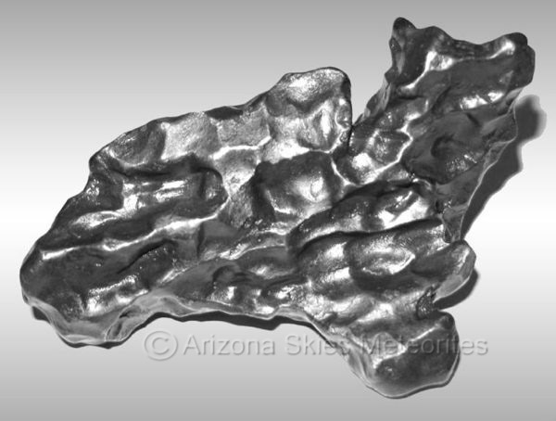
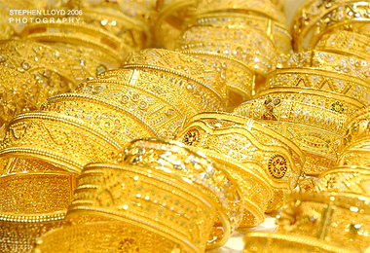
العنصر
تعريف العنصر :
هو مادة تتكون من نوع واحد من الذرات .
ذهب حديد فضة
هل الماء عنصر ؟
لا ، لأنه يتركب من نوعين من الذرات وهما الهيدروجين والأكسجين .

Slide 5
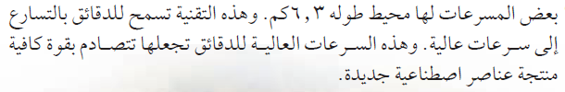
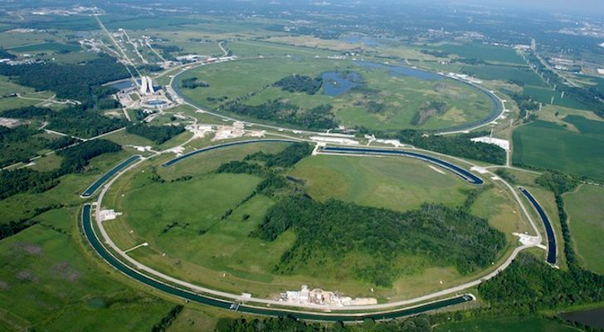
 عدد العناصر المعروفة 110 تقريباً ، ويوجد 90 عنصر بشكل طبيعي ، و20 عنصر صناعي يحضره العلماء في المختبرات بواسطة التفاعلات النووية .
أمثلة على العناصر : بعضها غاز مثل الاكسجين ، وبعضها سائل مثل الزئبق ، وبعضها جامد مثل الحديد.

Slide 6
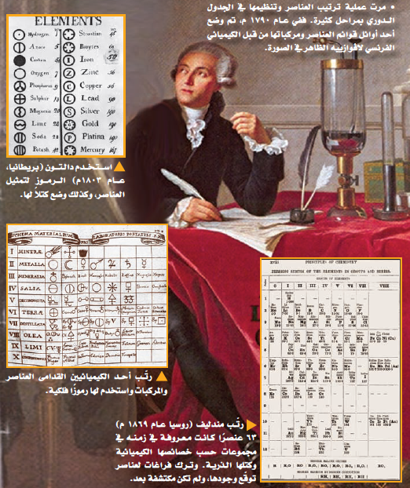

Slide 7
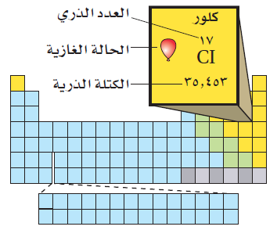
الجدول الدوري :هو مخطط لتنظيم العناصر وعرضها بناءً على خصائصها في صفوف وأعمدة
كل عنصر بالجدول الدوري يرمز له بحرف أو حرفين.
 الصفوف تسمى دورات والأعمدة تسمى مجموعات .
 عناصر المجموعة الواحدة لها خصائص متشابهة مرتبطة بتركيبها وتميل لتكوين روابط متشابهة.
 لكل عنصر خصائص مختلفة تعتمد على عدد دقائق الذرة فيه.

Slide 8
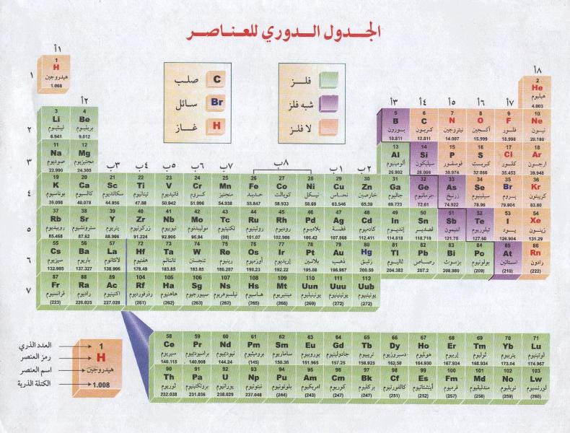

Slide 9
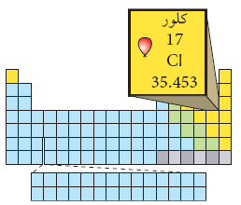
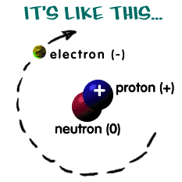
العدد الذري
العدد الذري : هو عدد البروتونات الموجودة في نواة ذرة العنصر .
 مثال : العدد الذري لذرة الكلور 17 ، وعرفنا هذا من خلال الجدول الدوري
حيث أن الرقم العلوي في صندوق العنصر يمثل العدد الذري .
العنصر الواحد له نفس العدد من البروتونات.
يختلف عدد البروتونات من عنصر لآخر.
قد يختلف عدد النيوترونات من ذرة لأخرى حتى لنفس العنصر.

Slide 10


ما العدد الذري لكل من: Ne-Cs-U-Pb ؟ صفحة 108
الجواب :
Ne=10 Cs=55 U=92 Pb=82
Notes:
اجابة السؤال:
82، 92، 55، 10 على التوالي من اليسار الى اليمين.

Slide 11
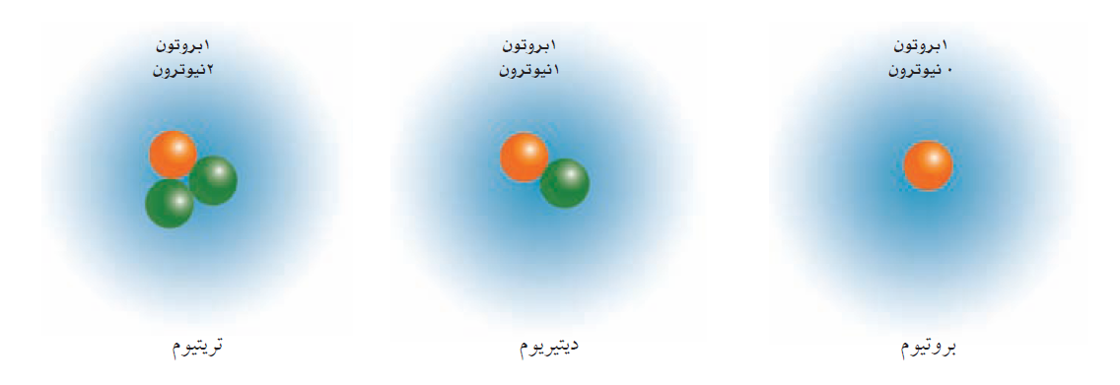
النظائر والعدد الكتلي
النظائر: هي ذرات لنفس العنصر تشترك في عدد البروتونات ولكنها تختلف في عدد النيوترونات .
مثال : الشكل التالي يبين نظائر الهيدروجين حيث أن عدد البروتونات ثابت لكن الاختلاف في عدد النيوترونات.
العدد الكتلي: هو مجموع عدد البروتونات والنيترونات في نواة الذرة.
Notes:
استخدام الصور و الأشكال:
الشكل 9: اطلب الى الطلبة تحديد ثلاث فروقات بين نظائر الهيدروجين، ثم وضح للطلبة أن معظم العناصر لها نظائر، وللتوسع اطلب الى الطلبة البحث عن نظائر بعض العناصر ورسم ذراتها المختلفة ومن الأمثلة على ذلك:
الكربون 12 ( 6بروتون، 6 نيترون).
الكربون 13 ( 6بروتون، 7 نيترون)
الكربون 14 ( 6 بروتون، 8 نيترون)
ذكر الطلبة أن جميع نظائر العنصر لها العدد نفسه من البروتونات.

Slide 12
الكتلة الذرية :
هي متوسط مجموع كتل نظائر العنصر الواحد .
 تُكتب الكتلة الذرية في أسفل رمز العنصر ضمن الجدول الدوري .

Slide 13
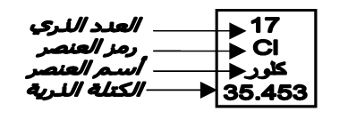

Slide 14
تصنيف العناصر
تـُقسم العناصر إلى ثلاث مجموعات بناءً على خصائصها المتشابهة

Slide 15
جدول مقارنة بين الفلزات وأشباه الفلزات واللافلزات
وجه المقارنة | الفلزات | أشباه الفلزات | اللافلزات
البريق واللمعان | لها بريق ولمعان | بعضها له بريق ولمعان | ليس لها بريق ولمعان (معتمة)
التوصيل للحرارة والكهرباء | جيدة التوصيل | متوسطة التوصيل | ضعيفة التوصيل
قابلية الطرق والسحب | قابلة للطرق والسحب | بعضها قابل للطرق والسحب | غير قابلة للطرق والسحب
حالتها في الطبيعة | صلبة ماعدا الزئبق | جميعها صلبة | معظمها غازي والصلبة منها هش
مكانها في الجدول الدوري | الجانب الأيسر | بين الفلزات واللافلزات | الجانب الأيمن ماعدا الهيدروجين
أمثلة | الحديد-النحاس-الذهب | السليكون | الاكسجين-الهيدروجين-الكلور

Slide 16

ما أشباه الفلزات؟ صفحة 112
Notes:
اجابة السؤال:
عناصرلها خصائص فلزية ولافلزية.

Slide 17
ما أشباه الفلزات؟ صفحة 112
الجواب:
عناصر لها بعض خواص الفلزات وبعض خواص اللافلزات .
Notes:
اجابة السؤال:
عناصرلها خصائص فلزية ولافلزية.

Slide 18


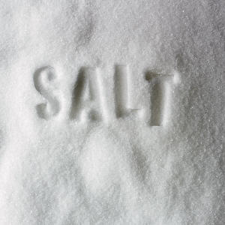
المركب
تعريف المركب :
هو مادة ناتجة عن اتحاد كيميائي بين عنصرين أو أكثر بنسب وزنية ثابته .
ملـــــح مـــــــــــــــاء ثاني أكسيد الكربون
أمثلة على المركبات : ملح الطعام NaCl ، الماء H2O ، ثاني أكسيد الكربون CO2 .

Slide 19
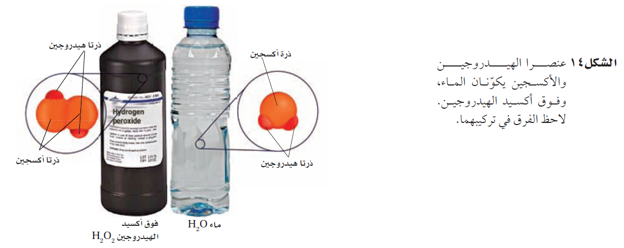
يختلف خصائص المركب (الماء) عن خصائص العناصر المكونة له (الهيدروجين والاكسجين) .

Slide 20
الصيغ الكيميائية للمركبات
⇩ الصيغة الكيميائية : هو توضيح للعناصر التي تكون المركب ، وعدد ذرات كلاً منها .
 مثال :الصيغة الكيميائية لمركب الماء H2O يدل على أن الماء مكون من ذرتين
هيدروجين وذرة واحدة أكسجين . فالرقم السفلي يدل على عدد ذرات العنصر في
المركب ، وإذا لم يوجد رقم فهذا يدل على وجود ذرة واحدة للعنصر في المركب .
Notes:
للمعلم:
الصيغ الكيميائية: تبين الصيغ البنائية نوع الروابط المشتركة بين العناصر، مثل(H-O-O-H ) أما الصيغ الجزيئية فتبين عدد ذرات كل عنصر في المركب، مثل( H₂O₂) وتبين الصيغ التجريبية أنواع الذرات الموجودة، ونسبه في المركب في أبسط صورة، مثل ( HO ).
استخدام الصور والرسوم:
الشكل 14: اطلب الى الطلبة كتابة الصيغة الكيميائية لفوق أكسيد الهيدروجين، مؤكدا على مدى سهولة كتابة الصيغة الكيميائية للمركبات بدلا من كتابتها بالكلمات.

Slide 21
يتكون البروبان من 3 ذرات كربون و8 ذرات هيدروجين، اكتب الصيغة الكيميائية للبروبان. صفحة 114
Notes:
اجابة السؤال:
C₃H₈

Slide 22
يتكون البروبان من 3 ذرات كربون و8 ذرات هيدروجين، اكتب الصيغة الكيميائية للبروبان. صفحة 114
الجواب : C₃H₈
Notes:
اجابة السؤال:
C₃H₈

Slide 23
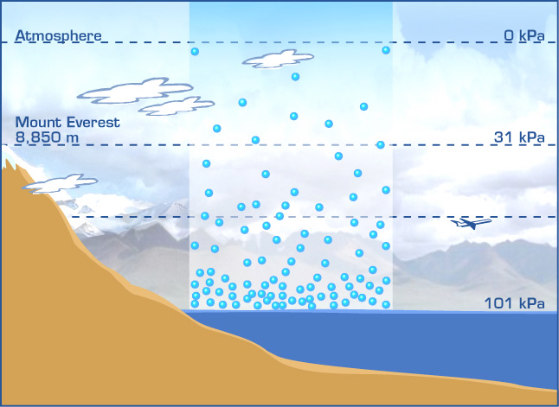
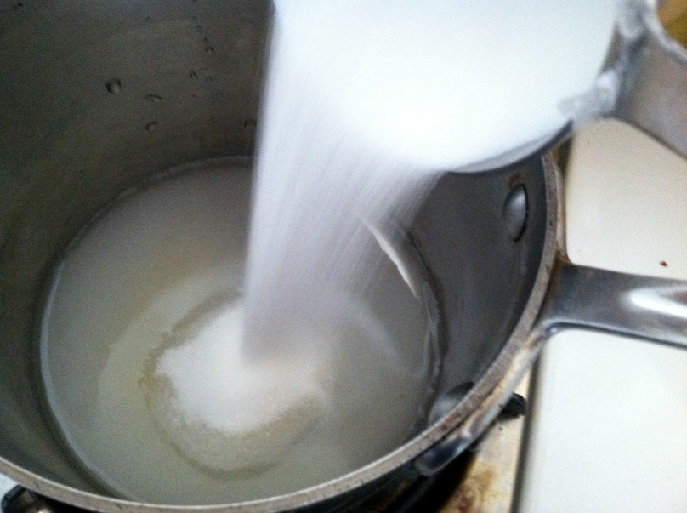
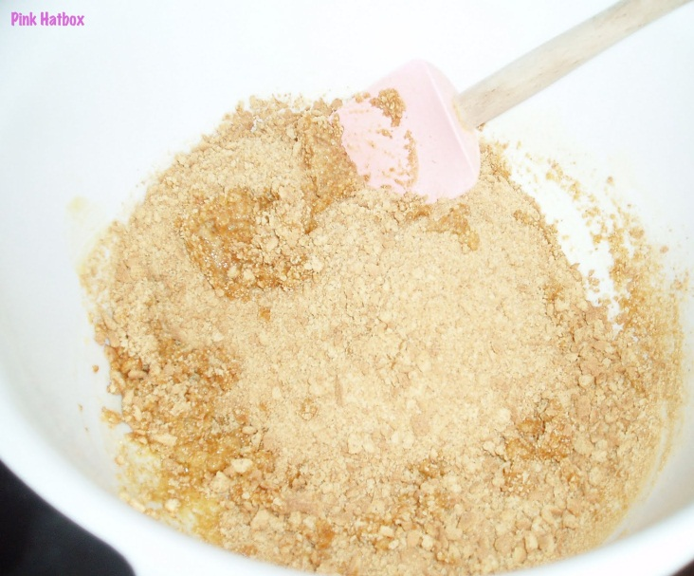
المخلـــــــــــــــــــــوط
تعريف المخلوط :
هو مادة ناتجة عن مزج أثنين أو أكثر من العناصر أو المركبات ، دون أن تتحد كيميائياً ،
وتوجد مع بعضها بأي نسبة ، ويحتفظ كلاً منها بخواصه المميزة .
ملح + رمل ماء + سكر هــــــــــــــــــــــواء
أمثلة على المخاليط : (خليط جامد=الملح مع الرمل) ، (خليط سائل=السكر مع الماء) ، (خليط غاز=الهواء) .

Slide 24
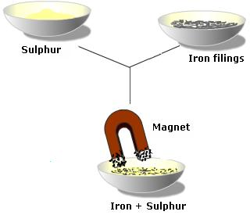
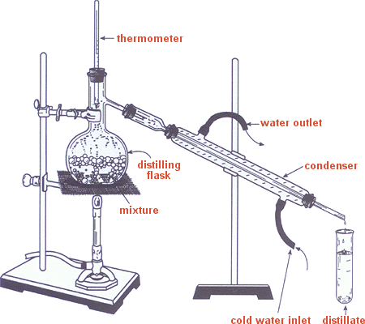
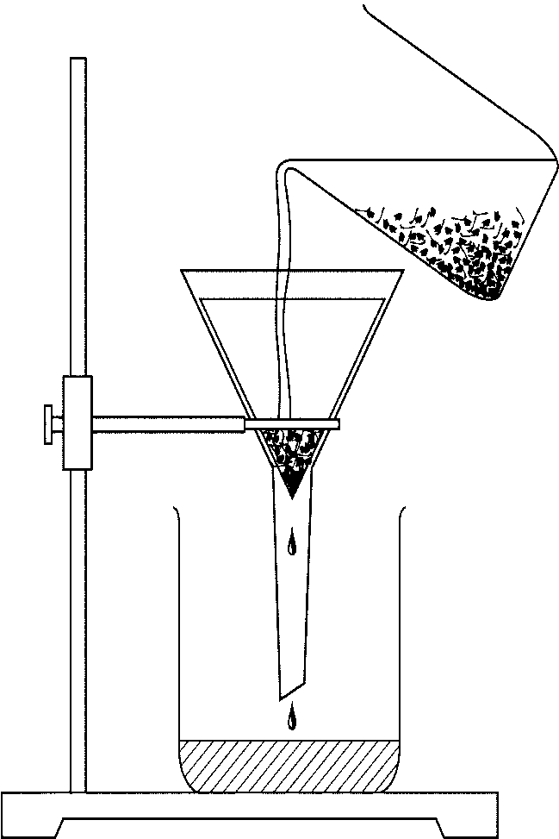
فصل المخاليط: من طرق فصل المخاليط ..
أولا ً : استخدام سائل ،، مثلاً يمكن فصل مخلوط الملح والرمل عن طريق أضافة الماء فيذوب الملح ، ثم يتم ترشيح المخلوط فينفصل الرمل ، ومن ثم نبخر الماء فيبقى الملح .
ثانيا: استخدام مناخل أو مرشحات ذات ثقوب متفاوتة السعة كما يحدث عند فصل خليط من الكرات الزجاجية والحصى والرمل.

Slide 25
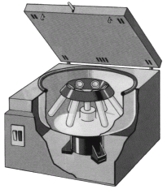
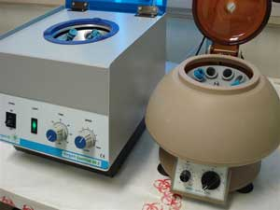
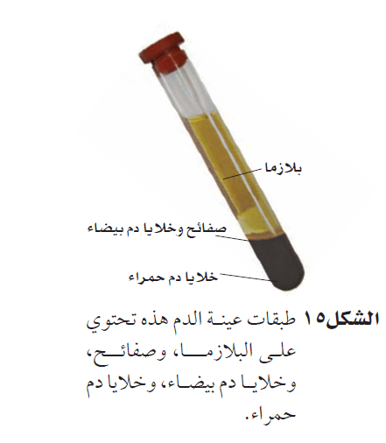
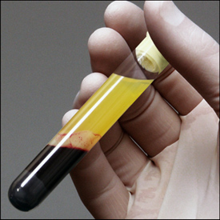
الدم مخلوط يمكن فصله عن طريق جهاز خاص

Slide 26

ما العلاقة بين نسب المخاليط وهويتها؟ صفحة 115
Notes:
اجابة السؤال:
يمكن أن تتغير النسب دون أن احداث تغيير في هوية المخلوط.

Slide 27
ما العلاقة بين نسب المخاليط وهويتها؟ صفحة 115
الجواب : يمكن أن تتغير النسب دون أن احداث تغيير في هوية المخلوط.
Notes:
اجابة السؤال:
يمكن أن تتغير النسب دون أن احداث تغيير في هوية المخلوط.

Slide 28
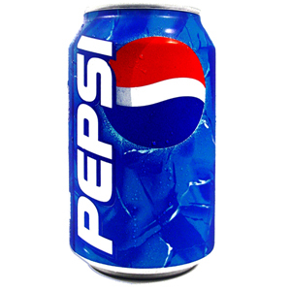
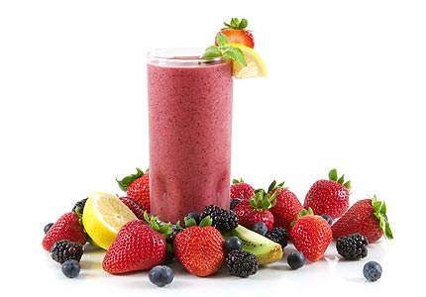
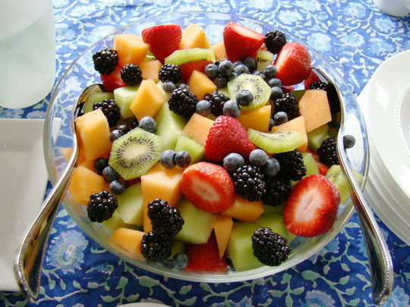
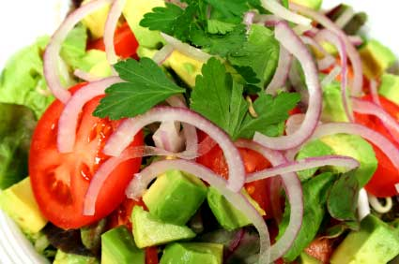
أنواع المخاليط
⇩ المخلوط المتجانس : هو مخلوط لا يمكن التمييز بين مكوناته ، وتكون جميع أجزاؤه متماثلة في الخواص
مثل : مخلوط عصير الفاكهة ، والمشروبات الغازية .
⇩ المخلوط غير المتجانس : هو مخلوط يمكن التمييز بين مكوناته ، وتكون جميع أجزاؤه غير متماثلة في الخواص
مثل : مخلوط سلطة الخضار أو سلطة الفاكهة أو الحصى والرمل .
Notes:
للمعلم:
الصيغ الكيميائية: تبين الصيغ البنائية نوع الروابط المشتركة بين العناصر، مثل(H-O-O-H ) أما الصيغ الجزيئية فتبين عدد ذرات كل عنصر في المركب، مثل( H₂O₂) وتبين الصيغ التجريبية أنواع الذرات الموجودة، ونسبه في المركب في أبسط صورة، مثل ( HO ).
استخدام الصور والرسوم:
الشكل 14: اطلب الى الطلبة كتابة الصيغة الكيميائية لفوق أكسيد الهيدروجين، مؤكدا على مدى سهولة كتابة الصيغة الكيميائية للمركبات بدلا من كتابتها بالكلمات.

Slide 29
خلاصة الدرس
المادة
مركب
عنصر
مخلوط
لافلز
يتكون من نوع واحد من الذرات
شبه فلز
فلز
اتحاد عنصرين أو أكثر لتكوين مواد جديدة
مزيج من مواد لا تتحد كيميائيا لتكون مادة جديدة.
متجانس
غير متجانس

Slide 30
لكل عنصر :
عدد ذري = عدد البروتونات في ذرة العنصر.
عدد كتلي = عدد البروتونات + عدد النيترونات.
النظائر هي ذرات نفس العنصر ،لها نفس العدد من البروتونات ، ولكنها تختلف في عدد النيوترونات.
نظمت العناصر في الجدول الدوري بناء على خصائصها.
لكل مركب صيغة كيميائية خاصة به توضح نوع وعدد ذرات كل عنصر في المركب.

Slide 31
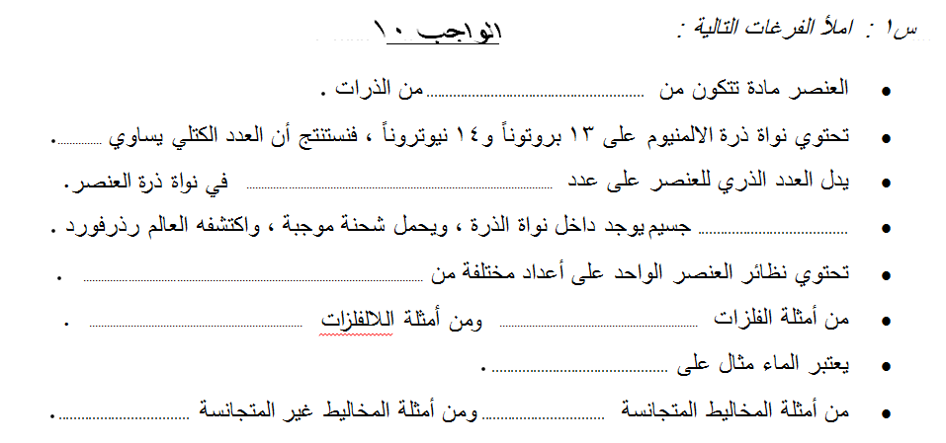

Slide 32
